Slide 1


Chúa Nhật XX TN Năm A

Slide 2
TẬP HÁT CỘNG ĐOÀN

Slide 3
Đk: Chư dân hãy xưng tụng Ngài, lạy Thiên Chúa, chư dân hết thảy hãy xưng tụng Ngài.

Slide 4
Chúa Giê-su loan báo Tin Mừng Nước Trời và chữa mọi thứ bệnh hoạn tật nguyền trong dân.
Alleluia - Alleluia:
Alleluia …

Slide 5
Chúa Nhật XX TN Năm A

Slide 6
Ca Nhập Lễ
Con Sẽ Tiến Lên Bàn Thờ
Hoàng Ngôn – Hoàng Phúc

Slide 7
Đk: Con sẽ tiến lên bàn thờ, vì chính Chúa làm tuổi xuân ca khúc hân hoan. Con sẽ tiến lên bàn thánh tế lễ mình làm của lễ hy sinh.

Slide 8
Tk1: Này hồn tôi ơi sao xao xuyến đau thương? Tứ vi địch thù vây hãm lo gì. Có Chúa trong thành địch thù tan nát hết. Chúa trong lòng ta lo lắng gì hồn tôi ơi.

Slide 9
Đk: Con sẽ tiến lên bàn thờ, vì chính Chúa làm tuổi xuân ca khúc hân hoan. Con sẽ tiến lên bàn thánh tế lễ mình làm của lễ hy sinh.

Slide 10
Chúa Nhật XX TN Năm A

Slide 11
KINH VINH DANH
Ca Lên Đi 2

Slide 12
Chủ tế: Vinh danh Thiên Chúa trên các tầng trời.
Cộng đoàn: Và bình an dưới thế, bình an dưới thế cho người thiện tâm.

Slide 13
Chúng con ca ngợi Chúa.
Chúng con chúc tụng Chúa.
Chúng con thờ lạy Chúa.
Chúng con tôn vinh Chúa.

Slide 14
Chúng con cảm tạ Chúa vì vinh quang cao cả Chúa.
Lạy Chúa là Thiên Chúa, là Vua trên trời, là Chúa Cha toàn năng.

Slide 15
Lạy Con Một Thiên Chúa Chúa Giê-su Ki-tô.
Lạy Chúa là Thiên Chúa, là Chiên Thiên Chúa, là Con Đức Chúa Cha.

Slide 16
Chúa xoá tội trần gian, xin thương, xin thương, xin thương xót chúng con.
Chúa xoá tội trần gian, xin nhận lời chúng con cầu khẩn.

Slide 17
Chúa ngự bên hữu Đức Chúa Cha, xin thương, xin thương, xin thương xót chúng con.

Slide 18
Vì lạy Chúa Giê-su Ki-tô, chỉ có Chúa là Đấng Thánh, chỉ có Chúa là Chúa, chỉ có Chúa là Đấng Tối Cao, cùng Đức Chúa Thánh Thần trong vinh quang Đức Chúa Cha. A-men. A-men.

Slide 19
KINH VINH DANH

Slide 20
Chủ tế: Vinh danh Thiên Chúa trên các tầng trời.
A+B: Và bình an dưới thế cho người thiện tâm.

Slide 21
A: Chúng con ca ngợi Chúa.
B: Chúng con chúc tụng Chúa.
A: Chúng con thờ lạy Chúa.
B: Chúng con tôn vinh Chúa.

Slide 22
A: Chúng con cảm tạ Chúa vì vinh quang cao cả Chúa.
B: Lạy Chúa là Thiên Chúa, là Vua trên trời, là Chúa Cha toàn năng.

Slide 23
A: Lạy con một Thiên Chúa, Chúa Giêsu Kitô.
B: Lạy Chúa là Thiên Chúa, là Chiên Thiên Chúa là Con Đức Chúa Cha.

Slide 24
A: Chúa xóa tội trần gian, xin thương xót chúng con.
B: Chúa xóa tội trần gian, xin nhậm lời chúng con cầu khẩn.

Slide 25
A: Chúa ngự bên hữu Đức Chúa Cha, xin thương xót chúng con.
B: Vì lạy Chúa Giêsu Kitô, chỉ có Chúa là Đấng Thánh.

Slide 26
Chỉ có Chúa là Chúa, chỉ có Chúa là đấng tối cao.
A+B: Cùng Đức Chúa Thánh Thần trong vinh quang Đức Chúa Cha.
Amen.

Slide 27
Chúa Nhật XX TN Năm A

Slide 28
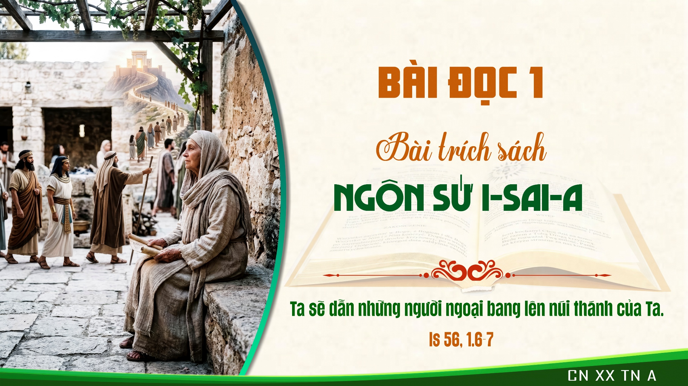

Slide 29
Thánh Vịnh 66
Chúa Nhật XX Thường Niên
Năm A
Kim Long
03 câu

Slide 30
Đk: Chư dân hãy xưng tụng Ngài, lạy Thiên Chúa, chư dân hết thảy hãy xưng tụng Ngài.

Slide 31
Tk1: Nguyện Chúa đoái thương ban muôn vàn ơn lành, Tôn nhan Ngài rày xin chiếu sáng. Đường Chúa khắp trên địa cầu hay biết, các nước trông ơn Ngài cứu độ.

Slide 32
Đk: Chư dân hãy xưng tụng Ngài, lạy Thiên Chúa, chư dân hết thảy hãy xưng tụng Ngài.

Slide 33
Tk2: Vì Chúa sẽ công minh cai trị địa cầu, muôn dân nào mừng vui hát xướng. Ngài sẽ hiển minh trị vì muôn nước, thống lãnh muôn dân tộc cõi trần.

Slide 34
Đk: Chư dân hãy xưng tụng Ngài, lạy Thiên Chúa, chư dân hết thảy hãy xưng tụng Ngài.

Slide 35
Tk3: Lạy Chúa, chớ chi như dân cảm tạ Ngài, chư dân đồng thanh cảm mến Chúa. Nguyện Chúa khứng ban ngàn muôn ân phúc, cõi đất hãy tôn sợ kính thờ.

Slide 36
Đk: Chư dân hãy xưng tụng Ngài, lạy Thiên Chúa, chư dân hết thảy hãy xưng tụng Ngài.

Slide 37
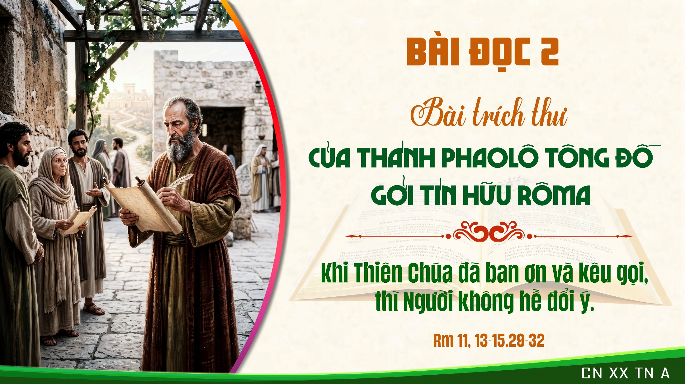

Slide 38
Chúa Giê-su loan báo Tin Mừng Nước Trời và chữa mọi thứ bệnh hoạn tật nguyền trong dân.
Alleluia - Alleluia:
Alleluia …

Slide 39
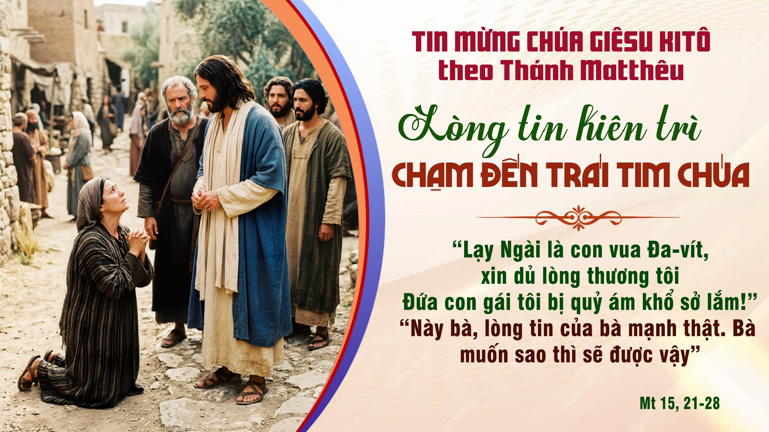
Chúa Nhật XX TN Năm A

Slide 40
KINH TIN KÍNH

Slide 41
Tôi tin kính một Thiên Chúa là Cha toàn năng, Đấng tạo thành trời đất, muôn vật hữu hình và vô hình.

Slide 42
Tôi tin kính một Chúa Giêsu Kitô, Con Một Thiên Chúa, Sinh bởi Đức Chúa Cha từ trước muôn đời.

Slide 43
Người là Thiên Chúa bởi Thiên Chúa, Ánh Sáng bởi Ánh Sáng, Thiên Chúa thật bởi Thiên Chúa thật,

Slide 44
được sinh ra mà không phải được tạo thành, đồng bản thể với Đức Chúa Cha: nhờ Người mà muôn vật được tạo thành.

Slide 45
Vì loài người chúng ta và để cứu độ chúng ta, Người đã từ trời xuống thế.

Slide 46
Bởi phép Đức Chúa Thánh Thần, Người đã nhập thể trong lòng Trinh Nữ Maria, và đã làm người.

Slide 47
Người chịu đóng đinh vào thập giá vì chúng ta, thời quan Phongxiô Philatô; Người chịu khổ hình và mai táng, ngày thứ ba Người sống lại như lời Thánh Kinh.

Slide 48
Người lên trời, ngự bên hữu Đức Chúa Cha, và Người sẽ lại đến trong vinh quang để phán xét kẻ sống và kẻ chết, Nước Người sẽ không bao giờ cùng.

Slide 49
Tôi tin kính Đức Chúa Thánh Thần là Thiên Chúa và là Đấng ban sự sống, Người bởi Đức Chúa Cha và Đức Chúa Con mà ra,

Slide 50
Người được phụng thờ và tôn vinh cùng với Đức Chúa Cha và Đức Chúa Con: Người đã dùng các tiên tri mà phán dạy.

Slide 51
Tôi tin Hội Thánh duy nhất thánh thiện công giáo và tông truyền.

Slide 52
Tôi tuyên xưng có một Phép Rửa để tha tội. Tôi trông đợi kẻ chết sống lại và sự sống đời sau. Amen.

Slide 53

Lời Nguyện Tín Hữu

Slide 54

Dâng Lên
Phạm Liên Hùng

Slide 55
Đk: Dâng lên trước thiên tòa này bánh thơm với rượu ngon. Dâng lên trót tâm hồn và trót thân xác của con.

Slide 56
Tk1: Mong lễ vật đoàn con trở nên Máu Thịt Con Chúa. Mong bánh thơm rượu thơm biến nên Thánh Thể nhiệm mầu. Nuôi sống tâm hồn con và nuôi tâm hồn nhân thế. Vinh phúc cho đoàn con cũng như khắp dân tộc con.

Slide 57
Đk: Dâng lên trước thiên tòa này bánh thơm với rượu ngon. Dâng lên trót tâm hồn và trót thân xác của con.

Slide 58
Tk2: Xin tiến dâng tuổi xanh cùng bao khát vọng chan chứa. Dâng Chúa các bạn con cũng như những ai thân thuộc. Xin Chúa thương rộng ban hồng ân chan hòa tâm trí. Săn sóc giữ gìn luôn thoát qua phút giây lầm than.

Slide 59
Đk: Dâng lên trước thiên tòa này bánh thơm với rượu ngon. Dâng lên trót tâm hồn và trót thân xác của con.

Slide 62
Ca Nguyện Hiệp Lễ
Cho Con Thêm Lòng Tin
Đinh Công Huỳnh

Slide 63
Tk1: Thân con như là áng mây phiêu du trôi bạt muôn nơi. Thân con như là cánh bèo mỏng manh giữa dòng sông trôi. Sáng sớm như hoa hồng tươi Chiều đến sắc hương phai tàn. Kiếp sống trôi qua thật nhanh đời con cũng quay về nguồn.

Slide 64
Đk: Cho con thêm lòng tin để yêu mến Chúa nhiều hơn. Xin cho con can trường dù đường trần bao lỗi lầm. Xin gia tăng niềm tin vì con yếu đuối Ngài ơi! Xin cho con trung thành tìm chân lý Ngài suốt đời.

Slide 65
Tk2: Lênh đênh theo dòng nước trôi thân con biết dạt nơi đâu? Phong sương dãi dầu tháng ngày làm con héo mòn tâm can. Biết Chúa luôn thương đời con mà con vẫn chưa yêu Ngài. Chúa vẫn mong con ngày đêm về bên Thánh Tâm dịu hiền.

Slide 66
Đk: Cho con thêm lòng tin để yêu mến Chúa nhiều hơn. Xin cho con can trường dù đường trần bao lỗi lầm. Xin gia tăng niềm tin vì con yếu đuối Ngài ơi! Xin cho con trung thành tìm chân lý Ngài suốt đời.

Slide 67
Tk3: Bao năm giữa đời nổi trôi đam mê sói mòn con tim. Tâm tư nỗi sầu trĩu nặng vì mãi vất vả bon chen. Sóng gió phong ba đại dương thuyền con bấp bênh giữa dòng. Đã khiến phôi pha niềm tin chờ mong thánh ân khơi nguồn.

Slide 68
Đk: Cho con thêm lòng tin để yêu mến Chúa nhiều hơn. Xin cho con can trường dù đường trần bao lỗi lầm. Xin gia tăng niềm tin vì con yếu đuối Ngài ơi! Xin cho con trung thành tìm chân lý Ngài suốt đời.

Slide 70
Ca Kết Lễ
Đền Tạ Trái Tim Mẹ
Nguyễn Khắc Tuần

Slide 71
Đk: Lạy Mẹ Fatima, Mẹ nỉ non bao lần, tội gian trần để phiền cho trái tim Mẹ. Lòng Mẹ thương bao la, tình ái ân vô ngần, con dâng mình đền thay tội lỗi muôn dân.

Slide 72
Tk1: Từ nay lòng con nhớ lời Mẹ tha thiết, sá gì dầu nguy biến thề chết có Mẹ, vui có Mẹ. Dù rằng bao sóng gió con lo gì, con lo gì, chết bên Mẹ con sợ chi, con sợ chi Mẹ ơi.

Slide 73
Đk: Lạy Mẹ Fatima, Mẹ nỉ non bao lần, tội gian trần để phiền cho trái tim Mẹ. Lòng Mẹ thương bao la, tình ái ân vô ngần, con dâng mình đền thay tội lỗi muôn dân.

